Slide 1
Netzwerke – Einführung
Gymnasium Kirchenfeld

Slide 2
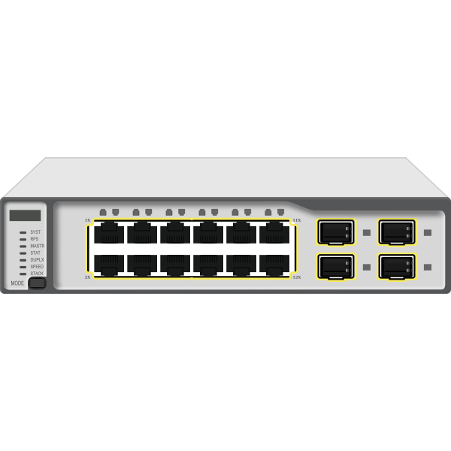
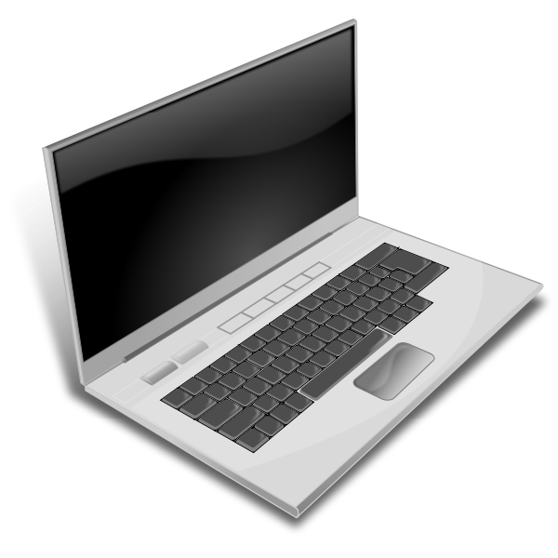

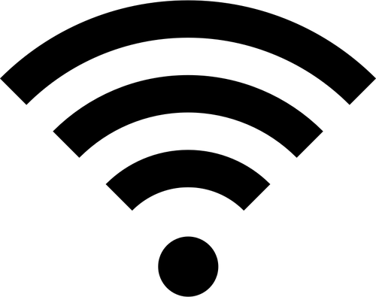
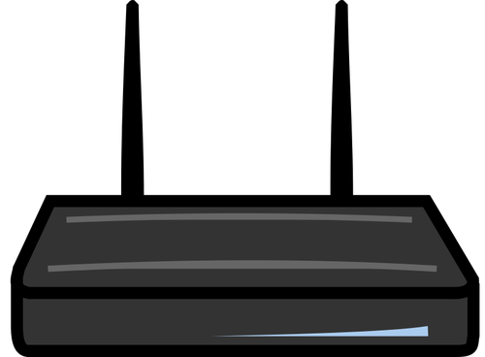
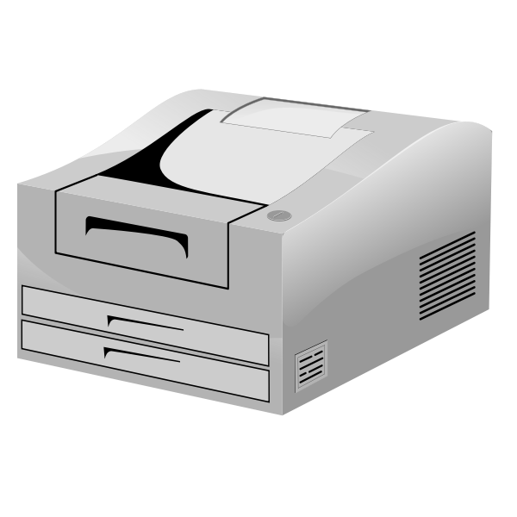
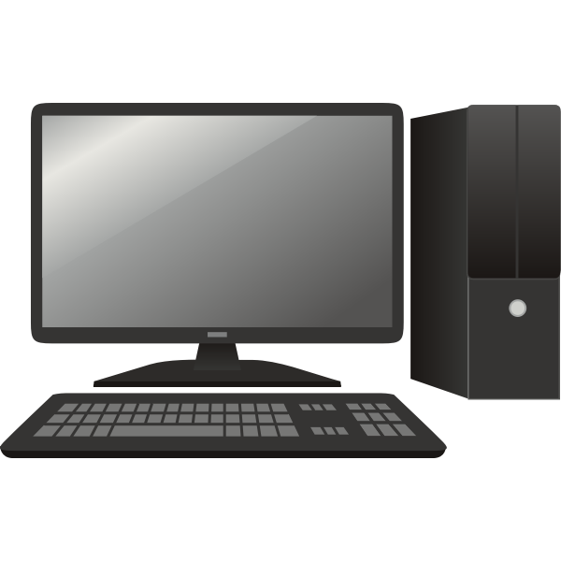
Was ist ein Netzwerk/Rechnernetz?
Zusammenschluss mehrerer Computer
Switch
Access Point
Notes:
Switch: https://freesvg.org/gigabit-layer-switch-image
Drucker: https://freesvg.org/laser-printer-ln-vector-image
Access Point:
Wireless: https://freesvg.org/wireless

Slide 3
Was ist ein Server und ein Client?
Client der Kunde/die Kundin
→ Computer, der etwas will
Server der Diener/die Dienerin
→ Computer, der etwas hat, was andere
brauchen
→ akzeptiert Verbindungen von Clients
to serve (be-)dienen
→ Achtung: nicht «to surf»/«surfen»

Slide 4
Server oder Client?
Notes:
Normalerweise ist natürlich das 1. Bild der Server, allerdings ist auch ein Server zeitweise «Client», da er ebenfalls Dinge aus dem Netzwerk braucht (Updates, aktuelle Zeit, er schickt E-Mails, …)
Auch ein PC/Notebook kann Server sein, wenn die entsprechende Software installiert ist
Server: https://freesvg.org/vector-illustration-of-computer-server-2u
Notebook: https://freesvg.org/vector-image-of-notebook
PC: https://freesvg.org/computer-system-1573730293

Slide 5
Host
Computer in einem Netzwerk
Allgemein für «Server» oder «Client»
Hostname
→ Der Name dieses Computers

Slide 6
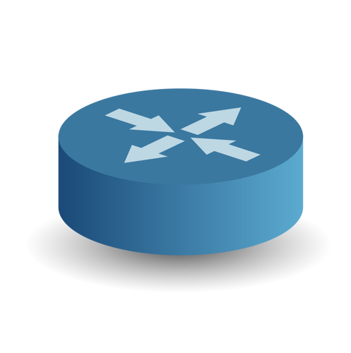
Was ist das Internet?
Server
Access Point
Switch
Clients
Drucker
Weltweiter Verbund
von Rechnernetzen
Router
Router
Server
Switch
Access Point
Clients
Server
Switch
Access Point
Drucker
Clients
Drucker
Notes:
Router: https://freesvg.org/simple-router-for-computer-network-vector-illustration

Slide 7
Router
verbinden Netzwerke
haben mehrere Netzwerkkarten
brauchen 1 Adresse pro Netzwerk
haben normalerweise die Adresse 1
192.168.200.???
172.16.33.2
192.168.200.1
10.164.0.1
172.16.33.1
10.164.???.???
192.168.100.1
192.168.100.???
Notes:
Router haben meist die Adresse x.y.z.1 (natürlich nur, wenn die Netzwerkmask 255.255.255.0 ist, aber den Rest ignorieren wir im GYM1).
In einem Netzwerk können nicht mehrere Hosts die gleiche Adresse haben. Gibt es 2 Router im gleichen Netz, so hat nur einer die Adresse 1.

Slide 8
Was macht ein Switch resp. ein Router?
Switch
verbindet Hosts in einem Netzwerk
sendet Datenpakete an den «richtigen» Host
Router
verbindet Netzwerke miteinander
transportiert Datenpakete von einem Netzwerk ins andere

Slide 9
Wie sehen Internetadressen aus?
IP-Adresse
4 Zahlen à je 8 bit (sprich: Zahlen zwischen 0 - 255)
durch Punkte getrennt
Bsp: 185.167.79.61
Nötig für jedes Gerät im Netzwerk

Slide 10
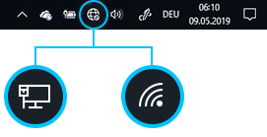
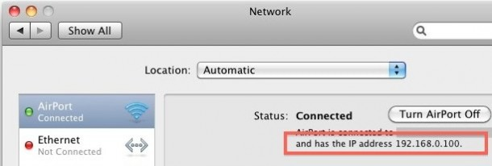
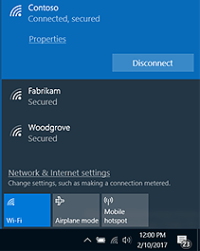

Die eigene IP-Adresse finden
Windows
Netzwerk-Symbol
Eigenschaften
der
Verbindung
Mac
Systemeinstellungen
Netzwerk
Notes:
Maus: https://publicdomainvectors.org/en/free-clipart/Mouse-arrow-pointer-with-shadow-vector-image/13234.html
Windows:
https://support.microsoft.com/de-de/help/4027030/windows-10-connect-to-a-wi-fi-network
https://support.microsoft.com/en-us/help/4026518/windows-10-find-your-ip-address
Mac:
https://osxdaily.com/2010/11/21/find-ip-address-mac/

Slide 11
Die eigene IP-Adresse finden (Alternative)
Windows
Eingabeaufforderung öffnen
Befehl: ipconfig
IP-Adresse in der Ausgabe suchen
Mac/Linux
Terminal (unter Dienst-programme) öffnen
Befehl: ifconfig
IP-Adresse in der Ausgabe suchen

Slide 12
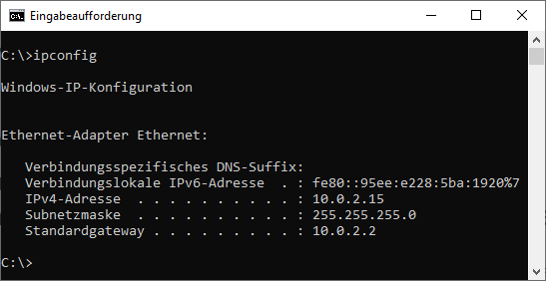
IP-Adresse
Meine IP-Adresse
Nächstes Verteilzentrum (Router)

Slide 13
Aufgabe – Eigene IP-Adresse finden
Eintragen in XLSX-Datei auf Teams

Slide 14
Ping
Netzwerkdiagnose-Tool
Prüft die Datenübertragung
Achtung: Kann von einer Firewall auch unterbunden werden
Befehl: ping 185.167.79.61

Slide 15
Was ist Ping?
Herkunft
  2. Weltkrieg
  Sonar zum Aufspüren von U-Booten
  Ausgesandtes Schallsignal tönt wie «ping»
  Trifft das Signal auf ein U-Boot, wird es reflektiert
  Video: https://www.youtube.com/watch?v=_YFXdDppLw0
Programm sendet Signal aus
Entfernter Computer antwortet
Notes:
URL: https://www.youtube.com/watch?v=Ft0f_i3kp0E

Slide 16
Aufgaben – Ping
Führen Sie Ping mit folgenden IP-Adressen aus
  185.167.79.61
  8.8.8.8
  185.237.144.226
  194.150.245.142
  123.194.387.14
  IP-Adresse Ihres Pultnachbars
Was bedeutet die Ausgabe?
Wieso gibt es Unterschiede?
Notes:
IP-Adressen:
185.167.79.61: www.gymkirchenfeld.ch
8.8.8.8: Google DNS-Server
185.237.144.226: langsamer Host von http://internetsupervision.com/scripts/urlcheck/report.aspx?reportid=slowest
194.150.245.142: sbb.ch (nicht pingbar, Firewall)
123.194.387.14: ungültige IP-Adresse

Slide 17
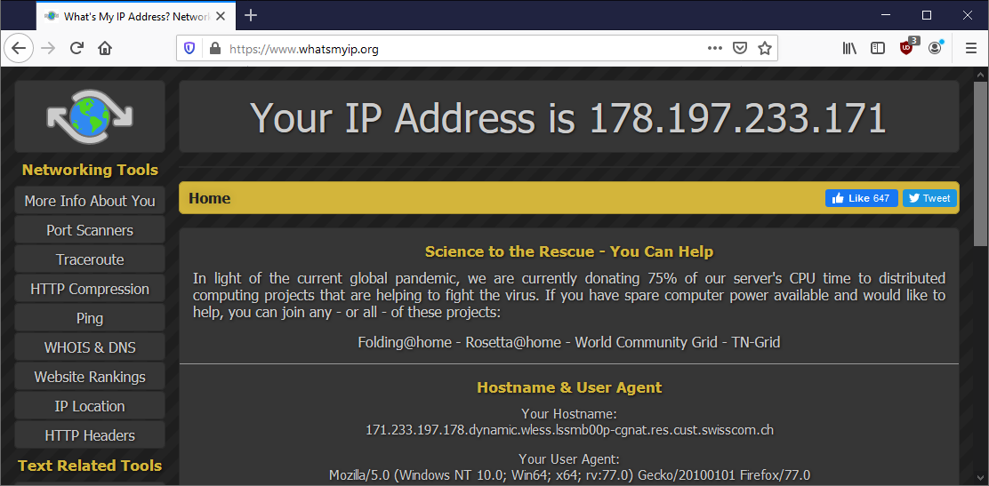
https://whatsmyip.org/

Slide 18
Aufgabe
IP-Adressen des Notebooks/Smartphones zu Hause nachschauen
IP-Adresse auf https://whatsmyip.org/ zu Hause nachschauen
Alles eintragen in XLSX-Datei auf Teams

Slide 19
Aufgabe
Zeichnen Sie Ihr Netzwerk zu Hause mit all den vorhandenen Geräten

Slide 20
https://whatsmyip.org/
Wieso wird hier eine andere Adresse gezeigt?

Slide 21
(IP-)Adressen
Netzwerk
Geräte-nummer
Postadressen
IP-Adressen
Haus-nummer
Bsp
Dorfstrasse 25
Sind mehrere Häuser an derselben Strasse:
→ Strasse ist gleich
→ Nummer ist anders
Bsp
192.168.113.1
Sind mehrere Computer im gleichen Netzwerk:
→ vordere Teil ist gleich
→ hinterer Teil ist anders
Strasse
Notes:
Im IP-Netzwerk ist mit den beiden Strichen abgebildet, dass das Netzwerk verschieden gross sein kann:
Der obere Strich zeigt ein kleines Netzwerk (theoretisch 256 Hosts, korrekterweise aber nur 253: Adresse 0 ist Netzwerk-Adresse, 1 ist Router, 255 ist Broadcast-Adresse)
Der untere Strich zeigt ein grosses Netzwerk (256 * 256 = 65’536 Hosts)

Slide 22

Wieso hat das NB zu Hause eine andere IP?
Die IP-Adresse …
ist eine logische Adresse,
hängt ab vom verbundenen Netzwerk,
wird zugewiesen (kann also ändern).
Die gleiche Strasse (lokale IP-Adresse) kann in mehreren Städten vorkommen.
Geschäftsadresse
Hans Hauswart
Kirchenfeldstrasse 25
3005 Bern
Privatadresse
Hans Hauswart
Kirchenfeldstrasse 6
3250 Lyss

